Slide 1

ارتقاي سلامت مادران
ايجاد نظام مراقبت موربيديتي (عوارض شديد دوران بارداري و زايمان)
ارتقاي مراقبتها در بارداريهاي پرخطر

Slide 2
هدف كلي برنامه اداره سلامت مادران:
کاهش مرگ و عوارض ناشی از بارداری و زایمان در مادر تا 6 هفته پس از زایمان و کاهش مرگ پره ناتال
)جنین(و نوزاد

Slide 3
ارتقاي مراقبتهاي پیش از بارداري
ارتقاي مراقبتهاي دوران بارداري
برنامه براي حاملگي هاي پرخطر
پرونده الكترونيك
مکمل های داروئی برنامه مادران
افزايش زايمان طبيعي و كاهش سزارين

Slide 4
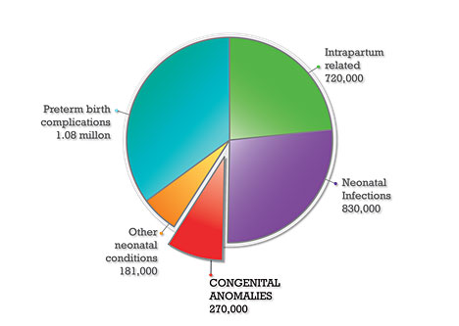
Causes of neonatal deaths in 193 countries in 2010

Slide 5
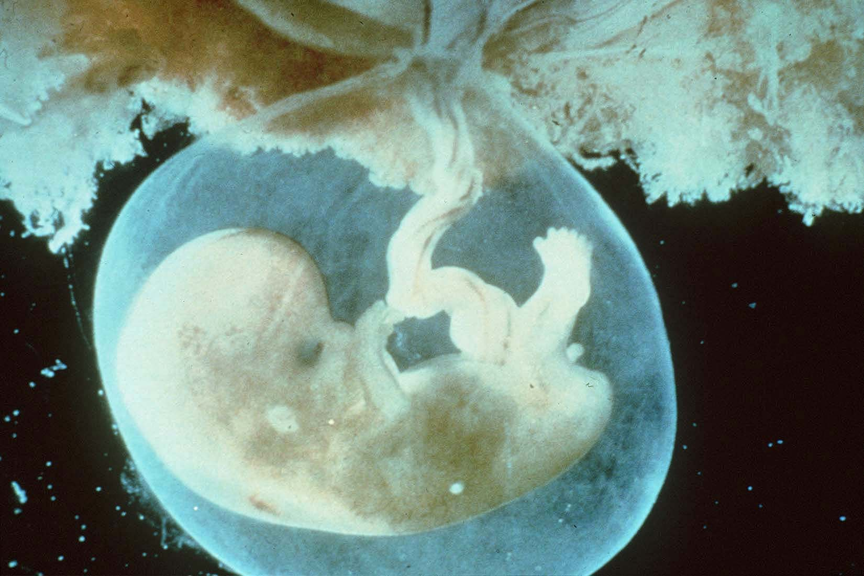
Preconception Care
May be the most important component of prenatal care
US Public Health Service, 1989
You have reached the end of this module

Slide 6
حدود 50 درصد از بارداری ها
بدون برنامه ریزی هستند.
(unplanned )

Slide 7
افراد واجد شرایط مراقبت های پیش از بارداری در برنامه بارداری ایمن:
تمام خانمهائی که به قصد بارداری روش پیشگیری از بارداری خود را قطع می کنند.
تمام خانم هائی که با تست منفی بارداری مراجعه
می کنند.
خانمهائی که برای دریافت روش پیشگیری مراجعه می کنند و تمایل به بارداری دراینده دارند.

Slide 8
Preconception care
Hx
P/E
Lab test
Supplement
Immunization

Slide 9
ارتقاي مراقبتهاي پیش از بارداري
بیماریها و شرایط تاثیرگذار بر بارداری نیاز به کنترل، تغییر دارو ، ارزیابی وضعیت و عوارض بیماری در پیش از بارداری دارند.
دیابت، بیماری قلبی، لوپوس، روماتویید ارترایتیس، صرع، تالاسمی مینور، چاقی، سندرم تخمدان پلی کیستیک
مراقبت پیش از بارداری تا یکسال اعتبار دارد.

Slide 10
مراقبتهای دوران بارداری
پی گیری منظم:
6-10
16-20
26-30
31-34
35-37
38
39
40
ارجاع به موقع

Slide 11
ايجاد نظام مراقبت موربيديتي (عوارض شديد دوران بارداري و زايمان)
عوارض مادري حاد شديد(Severe acute maternal morbidity (SAMM)) به عوارض شديدي گفته مي‌شود كه در مراحل بارداري،زایمان و 42 روز پس از زایمان ايجاد شده و جان مادر را شديداً تهديد مي‌كند.
این مفهوم به دليل تاثير زيادي كه بر كاهش ميزان مرگ و مير مادر دارد روز به روز مهمتر تلقي شده و بيشتر استفاده ميگردد.

Slide 12
عوامل اصلي مرگ و مير مادري
خونريزي شديد دوران بارداري،
پره اكلامپسي شديد، اكلامپسي و HELLP
عفونت سيستميك
آمبولي
بيماريهاي قلبي
مداخلات بحراني:
استفاده از خون و فرآورده‌هاي خوني
مداخلات راديولوژي (آمبوليزاسيون عروق رحمي)
لاپاراتومي و بازگشت به اتاق عمل به دنبال NVD يا C/S
پذيرش در ICU
نارسايي ارگانها

Slide 13
فرم بررسي عوارض دوران بارداري:
به منظور بررسي عوارض دوران بارداري و بر اساس پروتوكلهاي سازمان بهداشت جهاني (رفرنس) با استفاده از نرم افزار InfoPath 2010 فرم هوشمندي طراحي شده است كه امكان جمع‌آوري اطلاعات را به صورت آنلاين از سطح بيمارستانهاي كشور فراهم مي‌كند. دسترسي به اين فرم از طريق پورتال معاونت بهداشتي و وب سايت اداره سلامت مادران معاونت بهداشتي وزارت بهداشت درمان و آموزش پزشكي و از طريق آدرس زير براي هر بيمارستان امكان پذير است.
http://www.iman.health.gov.ir

Slide 14
ايجاد نظام مراقبت موربيديتي
استفاده از داده های جمع آوری شده در مورد SAMM در ساير كشورها نشان داده است که اين داده‌ها مي‌تواند به عنوان یک مکانیسم برای تشخیص مشكلات سیستم درماني و مراقبت های بهداشتی مادران به كار گرفته شود. فرم حاضر به منظور جمع‌آوري داده‌هاي عوارض شديد مادري از سطح كشور طراحي شده است.
هدف جمع آوري داده‌هاي مربوط به عوارض شديد بارداري و زايمان و 42 روز پس از زایمان از بيمارستانهاي سطح كشور با استفاده از فرم آنلاين موربيديتي مادري
جمع‌آوري اطلاعات عوارض شديد بارداري و زايمان به طور آنلاين
بررسي اطلاعات در كميته‌هاي مرگ و مير بيمارستانها
طراحي مداخلات در سطوح مختلف

Slide 15
ارتقاء مراقبتها در بارداريهاي پرخطر
هر چند شناسايي خانمهاي باردار در معرض خطر و پرخطر بر اساس دستورالعملهاي كشوري انجام مي‌شود اما به منظور پي‌گيري هدفمند مادران در معرض خطر و نيز طراحي مداخلات ارتقاي سلامت آنها، يكپارچه سازي فرآيند و نيز جمع آوري دقيق داده‌ها به منظور تجزيه و تحليل و كاربرد اطلاعات حاصل در تدوين برنامه‌هاي جديد و ارتقاي برنامه‌هاي قبلي در سطوح مختلف كشوري ضروريست.

Slide 16
اهميت موضوع ارتقاء مراقبتها در بارداريهاي پرخطر
تغيير سياستهاي جمعيتي و تشويق به فرزندآوري،
افزايش بار بيماريهايي مانند چاقی، ديابت و فشارخون بالا
افزايش روزافزون سزارين در كشور
بررسي داده‌هاي نظام كشوري مراقبت مرگ مادر حاكي از آن است كه 75 درصد مادران فوت شده حداقل يكي از عوامل خطر دوران بارداري را داشته‌اند.
ساير عوامل نظير افزايش سن ازدواج و ...

Slide 17
ضرورت نياز به ارتقاي مراقبتها در بارداريهاي پرخطر
پي‌گيري هدفمند مادران در معرض خطر
طراحي مداخلات ارتقاي سلامت و
يكپارچه سازي فرآيند
جمع آوري دقيق داده‌ها به منظور تجزيه و تحليل و كاربرد اطلاعات حاصل
به منظور تدوين برنامه‌هاي جديد و ارتقاي برنامه‌هاي قبلي در سطوح مختلف كشوري
به همين دليل اداره سلامت مادران به طراحي فرم آنلاين مراقبت از مادران پرخطر اقدام نموده است و در نظر دارد به منظور ارائه مراقبت بهتر، كليه مادران پرخطر تحت پوشش شناسايي و فرم مربوط براي ايشان تكميل گردد. در حال حاضر دو دانشگاه علوم پزشكي ايران و خراسان شمالي به طور داوطلبانه و آزمايش به تكميل اين فرم اقدام مي‌نمايند.

Slide 18
انجام مراقبت روتين در مركز بهداشتي درماني/ پايگاهها/ درمانگاه بيمارستان
خير
پي‌گيري و ثبت توسط كارشناس مركز بهداشتي درماني
شناسايي مادر پر خطر
خير
آيا نياز به ارجاع دارد
پي‌گيري توسط كارشناس رابط بيمارستان
بلي
نياز به دريافت مراقبتها به طور سرپايي
ارزيابي وضعيت بيمار توسط متخصص يا در بيمارستان
خير
بلي
بستري در بيمارستان
بلي
خير
ختم بارداري انجام شده است
انجام مراقبت توسط متخصص
تداوم بستري
بلي
پي‌گيري توسط كارشناس مركز بهداشتي درماني
انجام مراقبت پس از زايمان در مركز بهداشتي درماني/ پايگاهها/ درمانگاه بيمارستان

Slide 19
مکمل های داروئي برنامه مادران
طبق بسته مراقبت های ادغام یافته سلامت مادران تجویز قرص آهن و مولتی ویتامین از هفته 20 بارداری تا سه ماه پس از زایمان و همچنین مصرف اسید فولیک از سه ماه پیش از بارداری ضروری است که هزینه تامین آن برای 60 درصد گروه هدف و بر مبنای قیمت دارو در فروردین 93 بالغ بر 35 تا 40 میلیارد تومان در سال می شود.
نحوه تامین
وجود ردیف اعتباری خاصی برای تامین مکمل های داروئی تا قبل از 1384
حذف خرید مکمل از ردیف متمرکز در سال 1385 و اضافه کردن اعتبار به سرجمع اعتبارات جاری دانشگاه و مشکلات ناشی از کمبود اعتبار جاری دانشگاه

Slide 20
مکمل های داروئی برنامه مادران
پیگیری تامین رایگان دارو در سال های اخیر از طریق:
تعیین ردیف اعتباری مشخص برای خرید مکمل بویژه با توجه به سیاست های جدید جمعیتی (در دست اقدام)
هماهنگی با هیات امناء و طرح موضوع در جلسات روسای دانشگاه ها
طرح مشترک با دفتر زنان با عنوان حمایت از تامین مکمل های غذائی مورد نیاز در بارداری و پس از زایمان و ارسال اعتبار برای چهار دانشگاه کرمان، هرمزگان، سیستان و بلوچستان و کردستان جهت تامین مکمل برای حدود 6 درصد مادران تحت پوشش

Slide 21
ترویج زایمان طبیعی

Slide 22
درصد سزارین در ایران

Slide 23
يكي از راهكارهاي افزایش فرزند آوری حفظ سلامت مادران از طريق ترویج زایمان طبیعی است.

Slide 24
برنامه 5 ساله کاهش سزارین:
گروه بندی مشکلات:
آموزش به ارائه دهندگان و گیرندگان خدمت
استانداردسازی، نظارت و اعتبار بخشی
تعرفه ها
مشکلات قانونی

Slide 25
اقدامات انجام شده برای کاهش سزارین
برگزاري کلاس آمادگی برای زایمان
برگزاري دوره هاي آموزشي براي ارائه دهندگان خدمت
تدوين استاندارد هاي فضای فيزيكي، تجهيزات و نيروي انساني و خدمات مامائي
اعتباربخشي بلوك زايمان مانند اورژانس بيمارستاني
در نظر گرفتن راهنماي كشوري خدمات مامائي و زايمان بعنوان مرجع علمي و مرجع قضاوت
Notes:
پروتکل ها و راهنماهای بالینی کامل همراه با جزئیات برای زایمان

Slide 26
طرح تحول نظام سلامت
مقيم بودن متخصصين در بيمارستانها
حذف فرانشیز زایمان طبیعی برای مادران و افزایش تعرفه زایمان طبیعی برای ارائه دهنده خدمت

Slide 27

با تشکر از توجه شما
فرمودند:
مؤمن آن كسى است كه خود را به جهت رفاه مردم در زحمت بيندازد و ديگران از او در أمنيّت و آسايش باشند.
حديث گهربار از امام علی عليه السلام

